Slide 1
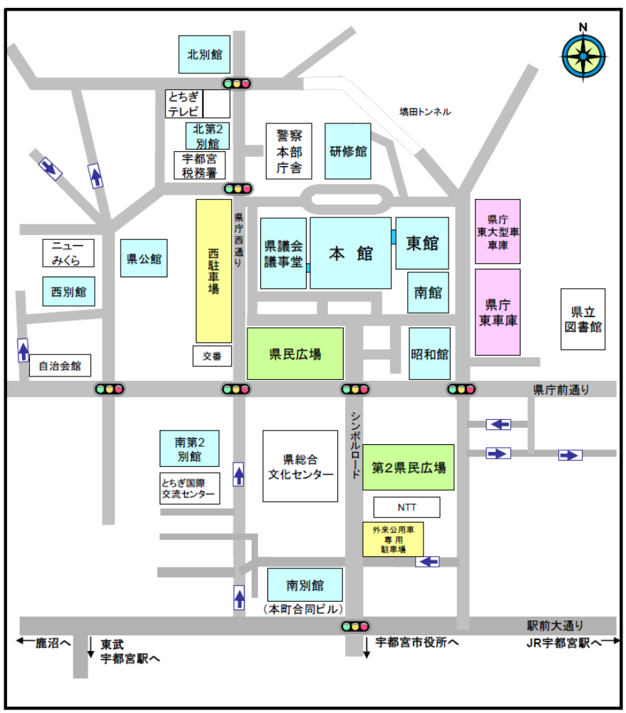
栃木県庁舎周辺案内図
公用車
駐車場
駐車場
(地下)
会場
公用車
駐車場
車でお越しの際は、地下駐車場又は外来公用車専用駐車場を御利用ください。
※外来公用車駐車場は、自家用車での利用も可能です。
※外来公用車専用駐車場が満車の場合は、警備員が別の駐車場へご案内します。

